Slide 1

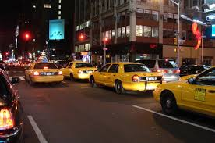
Praxisprojekt Taxis in New York
1.Datenanalyse

Slide 2
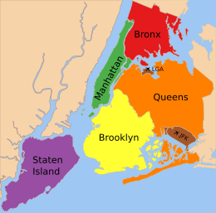
New York
New York ist eine Stadt der Vereinigten Staaten von Amerika.
Er ist in 5 Bezirke eingeteilt.
Manhattan
Bronx
Brooklyn
Queens
Staten Island

Slide 3
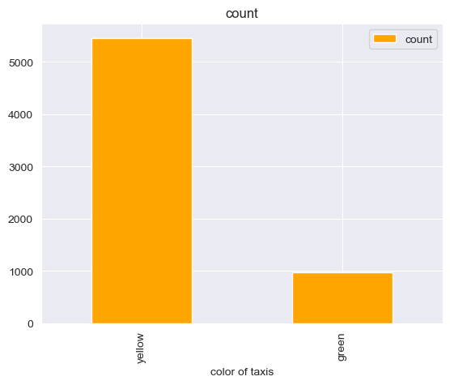
In New York fahren ca. 13000 Taxen umher. Der größte Anteil belegen eindeutig die gelben Taxis, was auch eindeutig aus dieser Analyse hervorgeht. Gelbe Taxis Grüne Taxis 5451 982
Dass mittlerweile alle Cabs in New York das typische Yellow tragen, ist seit 1967 per Gesetz geregelt: Um dem Wildwuchs Einhalt zu gebieten und die Verwechslung mit nicht lizenzierten "Gypsy Cabs" auszuschließen, ist Gelb seitdem die einzige offizielle Taxi-Farbe in der Stadt

Slide 4
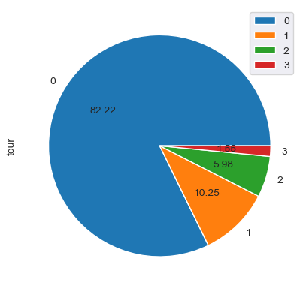
Aufnahme der Passagiere
Blau = Manhattan 5268
Orange= Queens 657
Grün = Brooklyn 383
Rot= Bronx 99

Slide 5
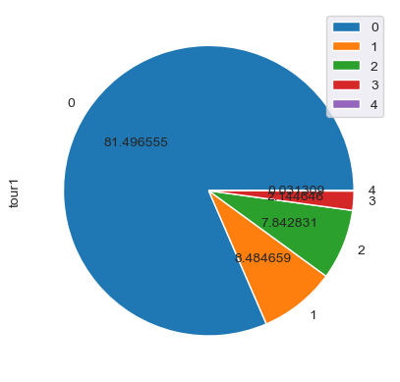
Absetzen der Passagiere
Blau = Manhattan 5206
Orange = Queens 542
Grün = Brooklyn 501
Rot = Bronx 137
Lila= Staten Island 2

Slide 6
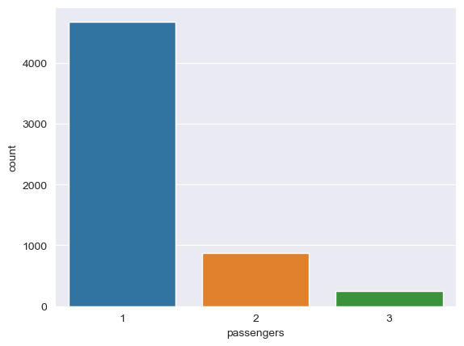
Fahrgastbelegung
Hier erkennt man deutlich,
wie viele Fahrgäste pro Taxi
befördert werden.
Aus dem Datensatz ging hervor
Das 4678 je ein Fahrgast, 867 je
zwei Fahrgäste und 243 je 3
Fahrgäste beförderten.

Slide 7
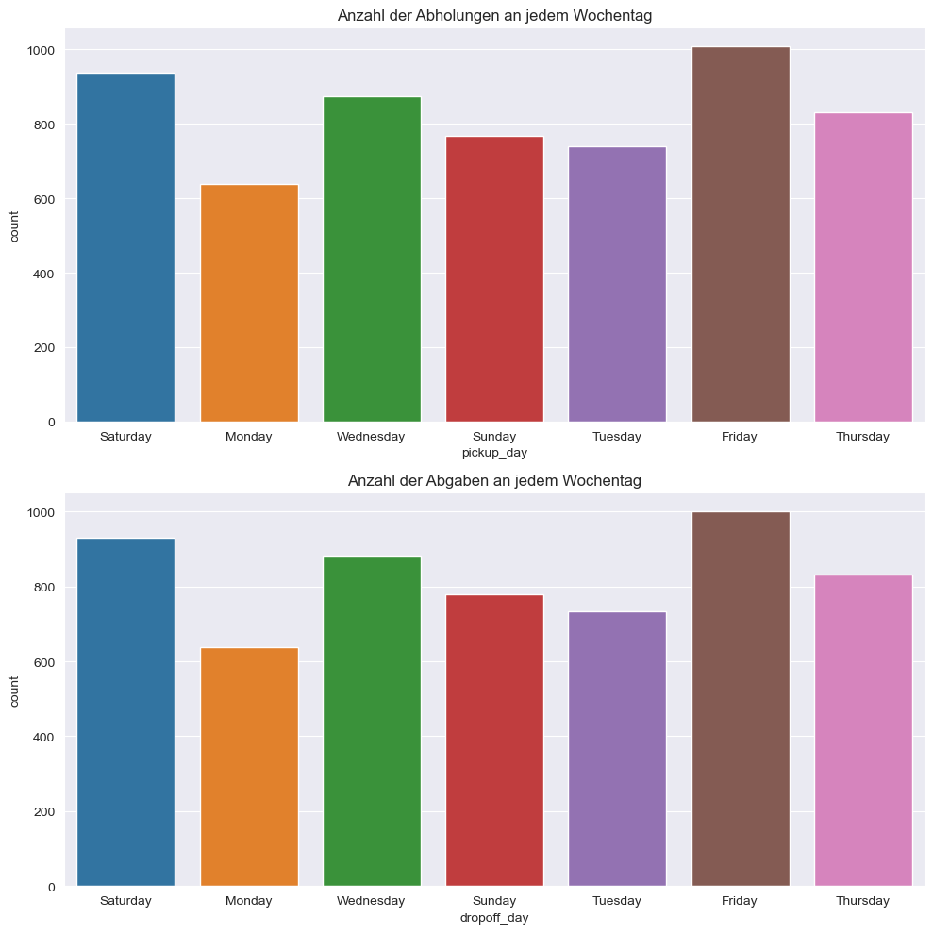
An Samstagen,Freitagen und Mittwochs fahren die Taxis am häufigsten. Das gilt fürs abholen und absetzen der Fahrgäste gleichermaßen.

Slide 8
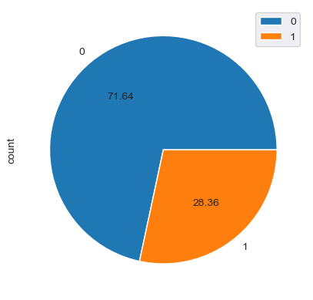
Payment
Die Fahrgäste zahlen mehr per Credit Card als Cash.
Die Analyse ergab ebenfalls das mit Credit Card mehr Trinkgeld gegeben wurde.
Bei Barzahlung wurde fast kein Trinkgeld gegeben.
Das Trinkgeld wird von Haus aus schon auf den Fahrtpreis aufgeschlagen und beträgt 20%.

Slide 9
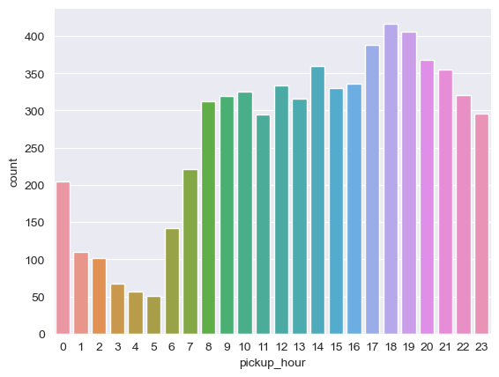
Stosszeiten
Zwischen 17.00 und 20.00 werden die meisten Fahrten gebucht oder beendet.
Das liegt daran das kurze Fahrten überproportional zu beobachten sind.
Freitag und Mittwoch kam es zu längeren Fahrten da der Bezirk
Staten Island mit angefahren wurde.

Slide 10
Abschließend würde ich empfehlen auf jeden Fall gelbe Taxis einzusetzen und die Möglichkeit des Bezahlens per CC muss auf jeden Fall gegeben sein. Personalplanung fokusieren auf die drei Tage mit der höchsten Auslastung. Mittwochs,Freitags und Samstags. Viel Erfolg.
designed and created by Bea Sayda

